Slide 1

수기거래 무선안심클릭 도입방안
Electronic payment industry Leader
주식회사 이삭랜드코리아

Slide 2
목 차
제안 배경
수기거래 피해 자료
제안범위
제안 범위 단계별 도입
업체별 주문요청 정보
기대효과
별첨 1. 소비자보호원 기사
별첨 2. 소비자보호원 수기특약가맹점관련
소비자 피해실태 조사(첨부파일 참조)

Slide 3
1. 제안 배경
수기거래란 ? :
텔레마켓팅 등 거래의 성격상 사업자가 소비자에게 직접 신용카드를 제시 받아 단말기로 매출전표를 작성하기 어려워
신용카드사와 사업자(가맹점)가 특약을 맺어 카드번호, 유효기간 등을 수기(手記)로 작성하면 매출전표에 소비자의 서명이
없어도 매출이 이루어지는 시스템임.
현행 문제점
소비자
사업자(가맹점)
카드사
피해
피해
피해
신용정보 유출로 인한 피해
→ 원하지 않는 구매, 계약
예) 소비자보호원
1. 무료제공서비스 이용하여 카드정보 획득
2. 카드번호 알아낸 후 결제대금 청구
3. 청약철회 거부
4. 계약 철회 지연
카드사용 거절 피해 발생
→ 본인 부인으로 인한
카드사 매입 취소
고객 인증 수단 미비
정보 내부 관리 위험
가맹점 관리 어려움
고객 민원 발생
온라인(PC) 환경의 안심클릭 도입으로 인하여 수기거래 부정 사용 발생 증가.

Slide 4
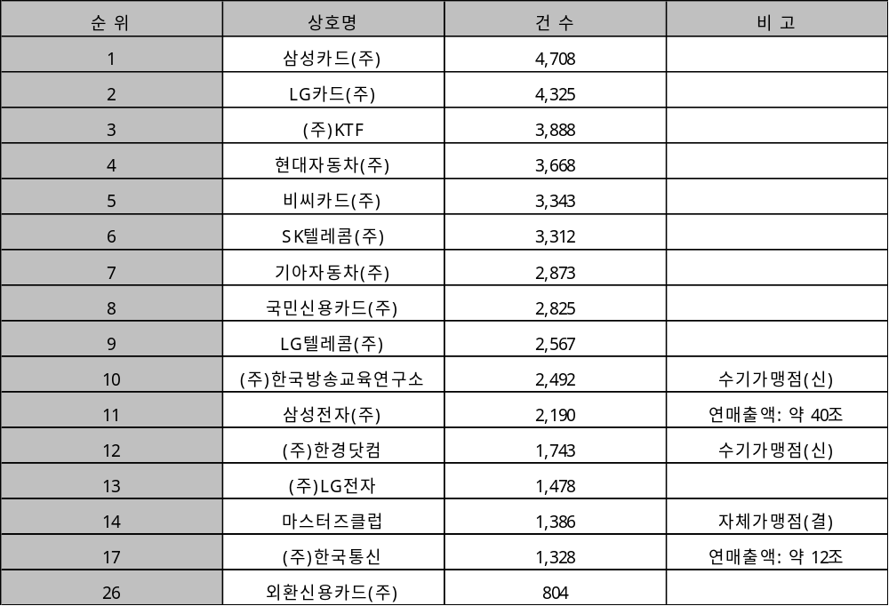
2. 수기거래 피해 자료
2002년 소비자피해 다발접수업체 순위 현황 (전년대비 78% 증가, 소비자 상담 60% 차지)
(신) : 신용카드사, (결) : 결제대행업체
출처 : 소비자보호원

Slide 5
3. 제안 범위
ILK의 수기거래 피해 근절을 위한 무선안심클릭 단계별 적용. (단순화)
3단계
사용자 핸드폰과 카드사간의 무선,
보안망 구축 → 무선인증서, 패스워드 사용
적용 : 보안망 구축 (사용자 휴대폰
카드사 SMS Server간의 보안망 구축)
2단계
1단계
인증 → 승인 (일원화 체계)
적용 : 인증 / 승인 process 개선 및
ACS / MPI에 승인 권한.
핸드폰 양방향 인증만 사용 :
안심클릭에 SMS Server만 구축
적용 : 카드사가 수기가맹점에
한하여 SMS승인을 도입.

Slide 6
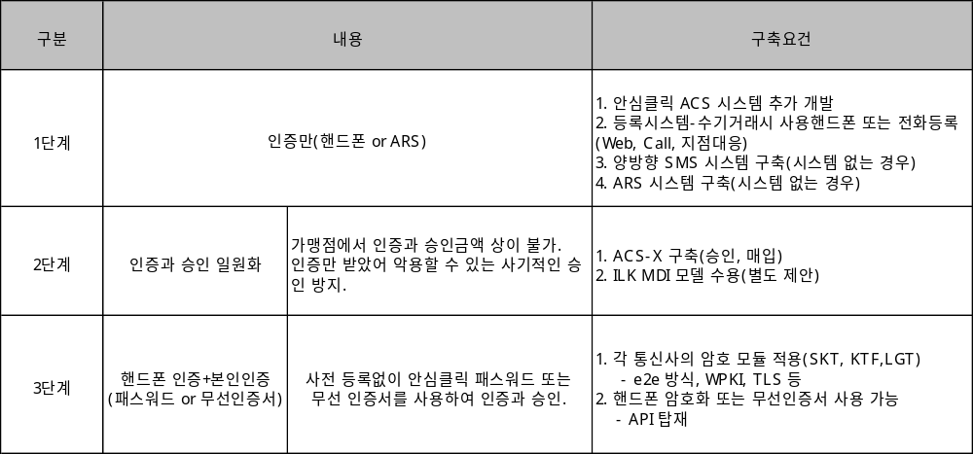
3. 제안 범위
ILK의 수기거래 피해 근절을 위한 무선안심클릭 단계별 적용. (구체화)
1단계, 2단계는 ILK가 특허 출원. / 3단계는 VISA

Slide 7
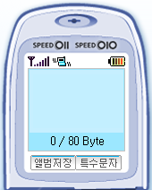



4. 제안 범위 단계별 도입
Process 1단계 : 핸드폰 양방향 인증만 사용 - 기존 안심클릭에 SMS Server만 구축
비대면 거래, Voice 망
(카드번호, 휴대폰번호)
Call Center
정보 대행 입력
현대홈쇼핑
물품 : 선풍기
금액 : 5만원
[구매] [취소]
사용자
수기 특약 코드
휴대폰, 전화
Message, URL, AcctID
(1회용 카드번호) 전달
인증 요청
(가맹점 ID/명, 금액(상품명), 카드번호, 휴대폰번호/전화번호)
KMPI
무선 보안 망
사용하지 않음
응답(AcctID)
인증 응답(CAVV 포함)
승인요청/응답
(수기가맹점코드,CAVV)
ARS Server
SMS Server
등록
인증 DB
(카드=핸드폰)
ACS (카드사)
승인 시스템
VAN

Slide 8
4. 제안 범위 단계별 도입
Process 2단계 : 인증 → 승인 (일원화 체계)
비대면 거래, Voice 망
(카드번호, 휴대폰번호)
Call Center
정보 대행 입력
현대홈쇼핑
물품 : 선풍기
금액 : 5만원
[구매] [취소]
사용자
수기 특약 코드
휴대폰, 전화
Message, URL, AcctID
(1회용 카드번호) 전달
인증+승인 요청
(가맹점 ID/명, 금액(상품명), 카드번호, 휴대폰번호/전화번호)
KMPI-X
무선 보안 망
사용하지 않음
응답(AcctID)
승인 응답(CAVV 포함)
ARS Server
SMS Server
등록
인증 DB
(카드=핸드폰)
ACS (카드사)
승인 시스템

Slide 9
4. 제안 범위 단계별 도입
Process 3단계 : 사용자 핸드폰과 카드사간의 무선, 보안망 구축 → 무선인증서, 패스워드 사용
현대홈쇼핑
물품 : 선풍기
금액 : 5만원
[확인]
카드: 4539-****-***
비밀번호:
[입력]
사용자
휴대폰, 전화
Message, URL, Account ID
(1회용 카드번호) 전달
Process 3단계 부분
(보안망 구축)
각 통신사 보안망 사용
응답
ARS Server
SMS Server
등록
인증 DB
(카드=핸드폰)
ACS (카드사)
승인 시스템

Slide 10
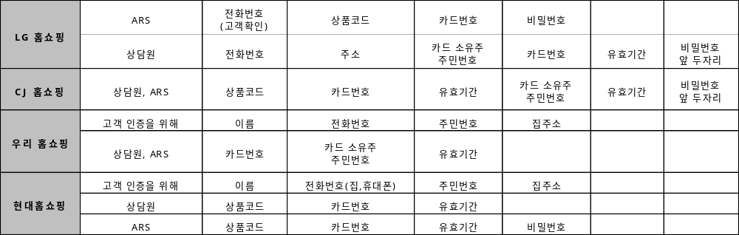
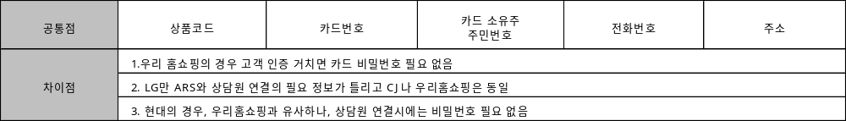
5. 업체별 주문요청 정보
홈쇼핑 전화 주문시 필요 정보

Slide 11
6. 기대효과
수기거래 무선안심클릭 도입시 기대효과
수기거래 구조적 문제 해결 및 소비자, 사업자(가맹점), 카드사 만족
기대효과 1
기대효과 2
기대효과 3
1. 사용자 편의성이 우수하여 고객들이
새로운 금융결제 보안서비스에 적응이
쉽고, 도입 카드사의 서비스 인지도
향상이 기대됨.
2. 사전에 등록된 핸드폰 또는 전화로
무선안심클릭 시스템 활용하여 인증.
→등록시 : 해당카드로 사용시 핸드폰
인증 사용 허가(단. ARS는 기존
카드사 인증과 활용)
SMS를 이용한 휴대폰 원클릭
방식이라는 단일한 인증 방법을
통해 다양한 형태의 유ㆍ뮤선,
온ㆍ오프라인 통합 인증 서비스를
제공함으로써 시스템 복잡도의
및 유지 보수 비용이 감소됨.
비대면 거래와 개인 카드정보의
유출 및 도용에 의한 카드사고
가능성을 근본적으로 차단 가능.

Slide 12
7. ILK 소개
1. 일반개요
2002년 에 설립되어 규모는 크지 않지만 국내 대형 은행 및 카드사를 대상으로 다양한 프로젝트를 수행해 왔으며 안정적이고 열린 경영을 통해 모든 직원이 주인의식을 가지고 함께 노력하여 지불 솔루션 기업의 선두 및 국제 표준을 만들기 위해 항상 노력 하는 기업 입니다.
일반 개요
회 사 명 | ㈜이삭랜드코리아 | 대 표 자 | 하 경 태
사 업 분 야 | 전문기술( 전자지불 솔루션, 보안, 전문 서비스)
주 소 | 서울시 서초구 방배4동 860-6 상은빌딩 201호
연 락 처 | 전화: 02-3482-3217 전송: 02-3482-3218
회사설립연도 | 2002년 10월 | 인 원 | 13명
자본금 | 6억 2천 만원
경 영 비 전 | 고객과 함께, 인재와 함께, 기술과 함께, 미래의 전자 지불 솔루션의 선두 기업 및 국제 표준 창 출을 통한 한국 IT 기술력을 세계로 전파
I - 1

Slide 13
7. ILK 소개
2. 주요연혁
주요 연혁
2002 | 10 | Visa International 에 Technical supporting 제안 및 데모 시연
2003 | 01 | 국내 최초 Visa 3-D Secure ACS 1.0.2 Certification 획득. 2월 7일, 세계10위
 | 02 | Visa 주최 세미나 Solution 설명 및 시연회-2월 27일 신라호텔
 |  | 외환카드 VbV ACS 솔루션 제공(6월 28일 OPEN) 국내 최초 Visa 3-D Secure MPI 1.0.2 Certification 획득. 4월24일(Mobile 지원) SKT와 3-D Mobile Pilot 수행(TG Corp 연동)
 | 04 | Master 공식 Vendor로 등록
 | 05 | JCB J/Secure Vendor로 선정 LG카드 VbV ACS 솔루션 구축 삼성카드 VBV ACS 솔루션 구축(7월 11일 OPEN)
 | 06 | 금융결제원 전자상거래용 공인인증 모듈 지원 공식 Vendor로 선정
 | 08 | Visa International 및 외환카드와 과 MPI공급 계약 – 국내 대형 쇼핑몰 대상
 | 09 | VISA MPI공급 PG업체 선정(이니시스, KSNET, KCP, 데이콤, 뱅크타운) VISA 3DS Mobile 지원 계약 공인인증 모듈 공급 계약 (금결원, 증권전산) VAN 전문업체인 KSNET과 업무 제휴
 | 10 | 한국디지탈인증 MPI 공급 계약 ILK의 한국형 MPI 모델 국내 공인인증기반 전자상거래에 채택 인터파크, KSNET, Hmall, 이지스효성, 넥스벨리 등 K-MPI 계약(국내 70% 쇼핑몰 및 PG) 신한카드 ACS 공급 계약
 | 12 | JCB International Compliance test 통과 및 JCB LG Card Pilot 및 실 환경 TEST
2004 | 01 | 국내 최초 Visa 3-D Secure ACS 1.0.2 Mobile Certification 획득
 | 02 | Mobile ACS Test (VISA, LG Card, SKT) 산은 케피탈 ACS 공급계약 (2004년 2월 15일 open) Master Card Compliance Test (진행 중)
 | 03 | 광주은행 ACS 공급 계약 (2004년 4월 1일 open)
 | 04 | Master Card Secure Code Compliance test 통과
I - 2

Slide 14
7. ILK 소개
3. 조직 구성도
조직 구성도
대표이사
신 사업 추진 TFT
경영 지원 팀
마케팅
솔루션 개발팀
솔루션 지원 팀
국내영업
지불보안 솔루션
전자지불관제
카드사 지원
해외영업
지불보안 컨설팅
가맹점 지원
I - 3

Slide 15
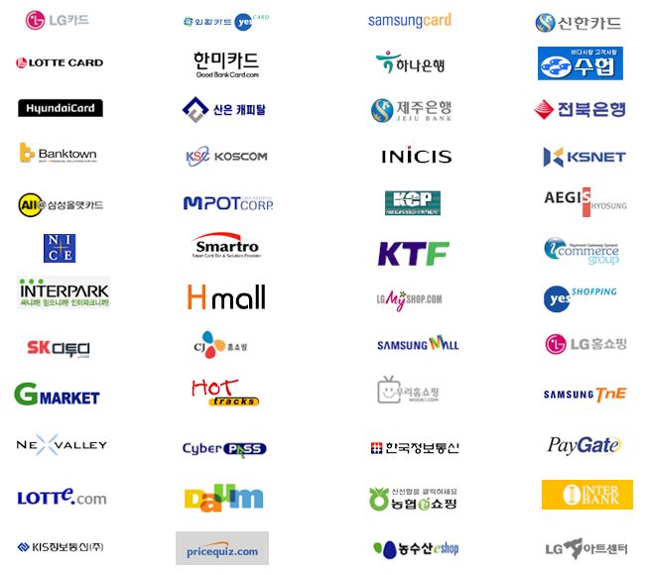
7. ILK 소개
4. 주요 고객사
주요 고객사
I - 4

Slide 16
별첨
별첨1. 소비자보호원 기사
별첨2. ILK System구성도 for 온세통신

Slide 17
별첨 1. 소비자 보호원 기사
사업자 감시, 수기거래 사실확인 시스템 도입 및 수기거래 가맹점 관리 강화 필요.
1. 수기거래 감시시스템 구축을 통한 소비자 피해예방 도모
시장감시시스템은 일정기간마다 소보원에 접수되는 소비자상담건을 검색하여 악덕 상술로 영업을 하는 사업자를 신용카드사에 통보하여 가맹점계약관계를 해지하는 등의 조치를 취하는 동시에 동 정보를 신용카드사간에 공유토록 하여 부적격 사업자의 시장진입을 차단할 계획이다.
2. 수기거래 사실확인 시스템 도입
악덕 수기거래 사업자들의 경우 소비자에게 알아낸 신용카드번호와 유효기간을 사용하여 카드사로부터 매출승인을 받고 있고 소비자는 이러한 계약사실자체를 알지 못한 상태에서 피해를 입고 있다.
따라서 신용카드사에서 수기거래 매출 승인전에 소비자의 휴대폰으로 수기거래 계약 사실을 확인하는 시스템을 도입하여 수기거래가 소비자피해를 유발하는 거래수단으로 악용되지 않도록 해야 할 것이다.
3. 수기거래 가맹점 관리 강화
신용카드사는 최초 가맹점 가입 계약시 소비자피해가 우려되는 업종에 대하여는 가입조건을 엄격히 제한하거나 담보보증금 상향조정 등의 소비자보호시스템을 마련하도록 조치할 필요가 있다. 소비자 불만이 다수 발생하는 업체에 대하여는 가맹점 가입계약 해지 등의 조치를 취하여야 할 것이며 결제대행업체는 수기가맹점 명의 대여에 신중을 기하도록 하여야 할 것이다.
또한 부적격 수기거래가맹점에 대한 각 신용카드사간의 정보를 공유하고 소비자피해에 대하여 신용카드사가 연대책임을 지도록 법제화할 필요가 있다.

Slide 18
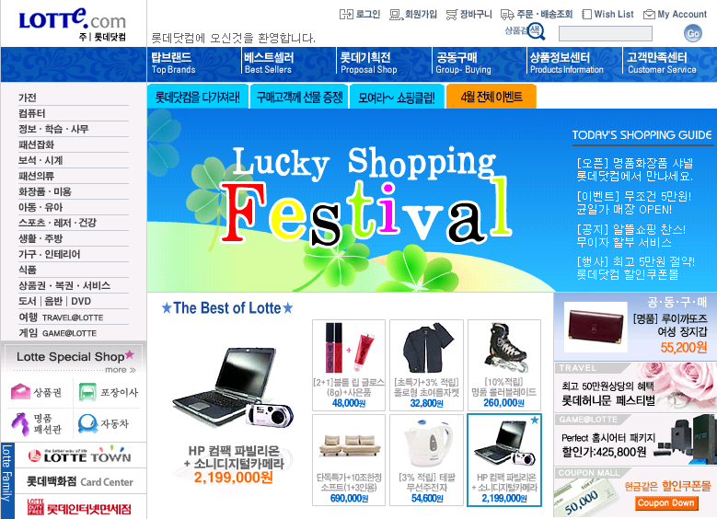
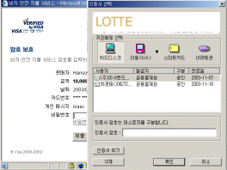

별첨 2. ILK System 구성도
ILK 3-D Secure 구축도
Wallet Server(wallet)
Back-Office
Customer PC
Wallet Web
Wallet Server
롯데닷컴
Legacy System
Host
전자지갑
VbV Front-Office
VbV Application
계정계
Legacy
DB
Chip wallet
지문인식
Http Post
SSL/TLS
D/S, MPI,CH
Enrollment server
CAVV
Validation
ACS Server
SPA AAV
Validation
대외계
PC 보안
Transaction Logging
Server
카드 Batch
HSM
Mobile/PDA
WAP SMS G3
RA Server
HSM
무선
GateWay
VbV DB
카드 승인
Payment
Gateway
VbV
MPI
Visa
Directory Server
Visa
Authentication
History Server
공인인증기관
인터넷 기반 승인 시스템 필요(Personal escrow payment)
가맹점에는 승인번호만 제공함으로 회원과 카드사간의 end-to-end보안 실현
전용선
국내 VAN
Internet(SSL/TLS)
해외 VisaNet

Slide 19
별첨 2. ILK System 구성도
ILK Product Platforms
ILK Issuer Platforms
ILK Merchant Platforms
Authentication
Channels
VISA 3-D
Web Pop-up
e-Wallet Client
Chip Card
WAP
SMS
USSD
Voice
Fingerprint
Payment Gateway
By Domestic VAN
or VisaNet
Personal Escrow
Payment Gateway
Authentication
Methods
VISA 3-D
Password
Digital Certificate
approved by Korea
Chip Card
Symmetric
Signature
Asymmetric
Signature
Bionics
Merchant Plug-in
Certified by VISA
Mobile support
Validation Server
Certified by VISA
Administrator
Supporter
Digital
Certificate
Supporter
e-Wallet Supporter
Chip Card
Supporter
Mobile
Internet
Device
Supporter
Voice and
Messaging
Supporter
Personal
Escrow
Payment
Supporter
Additional
Platform
Auto Fill-in
Connector
Virtual no.
Pseudo no.
SSO
Key Saver
PC Security
Push/Board
VISA 3-D
Enrollment
(Mass/Web)
3-D Secure ACS 1.0.2
Certified by VISA
(CAVV, AVV Support)
Administrator
Supporter
Base
Platform
ILK Base Technical
XML Signature(Canonicalization and detached signature), HTTP POST over SSL layer
TLS/SSL(communication of C/S using PKI), Crypto and PKI(RSA, SHA-1,HMAC, 3DES,SEED)
Pseudo Number(Support PAN masking), Custom URL(Using encrypted URL for additional Security)

Slide 20

THANK YOU
서울특별시 서초구 방배4동 860-6번지 상은빌딩 201호 ㈜이삭랜드코리아
TEL 02-3482-3217 FAX 02-3482-3218
www.ilkr.com

